Slide 1
6.2 java.util包
java.util包提供了许多实用的类和数据结构类，如：日期类、日历类、随机数类；向量类、哈希表类、列表类和堆栈类等
本节主要内容：
6.2.1 日期时间类
6.2.2 向量类
6.2.3 哈希表类
6.2.4 栈类

Slide 2
6.2.1 日期时间类
日期时间类是一个相对简单、但使用频繁的类，它提供了独立于具体系统的日期/时间的表示形式
１）日期时间类的构造方法：
public Date()
public Date(int year, int month, int date)
public Date(int year, int month, int date, int hours,
int minutes)
public Date(int year, int month, int date, int hours,
int minutes,int seconds)

Slide 3
２) 检索日期时间对象信息的方法
public int getYear();
public int getMonth()；
public int getDate();
public int getDay()；
public int getHours()；
public int getMinutes()；
public int getSeconds()；
public boolean before(Date when)；

Slide 4
３) 日期的比较
public boolean before(Date when)；
public boolean after(Date when);
public boolean equals(Object obj);
４） public String toString()
举例:
java.util.Date d=new java.util.Date();
System.out.println(d);
String a=d.toString();
Notes:
返回当前日期参数的字符串表示形式,注意:不同主机系统的日期表示形式不尽相同

Slide 5
6.2.2 Java中的集合类结构
Java提供了集合类(Collection)及其API，用户可以通过统一的操作接口，使得从一种数据结构到另一种数据结构的转换极为方便，简化了程序员编程时的负担。
任何集合框架包括三部分内容：
  对外的接口
  接口的实现
  对集合运算的算法
  集合API的根是一个集合接口，即Collection接口，存放于java.util包中。Collection接口定义了所有属于集合的类都应该具有的通用方法

Slide 6
例如：Queue是一个队列接口，假设有两个类CircularArrayQueue和LinkedListQueue分别是顺序队列和链接队列
Queue<Customer> e=new CircularArrayQueue<Customer>(100);
e.add(new Customer(“Harry”));
Queue<Customer> e=new LinkedListQueue <Customer>(100);
e.add(new Customer(“Harry”));
Notes:
Java类库中真正实现队列的是ArrayDeque类(6.0以后的版本有)，链表队列是LinkedList类，这个类实现了Queue接口。
ArrayQueue是数组实现的双端队列

Slide 7
Java集合框架结构由两棵接口树构成：
第一棵树根节点为Collection接口，它定义了所有集合的基本操作，如添加、删除、遍历等。它的子接口Set、List等则提供了更加特殊的功能。➢
第二棵树根节点为Map接口。与哈希表类似，保持的是键值对的集合，可以通过键来实现对值元素的快速访问。

Slide 8
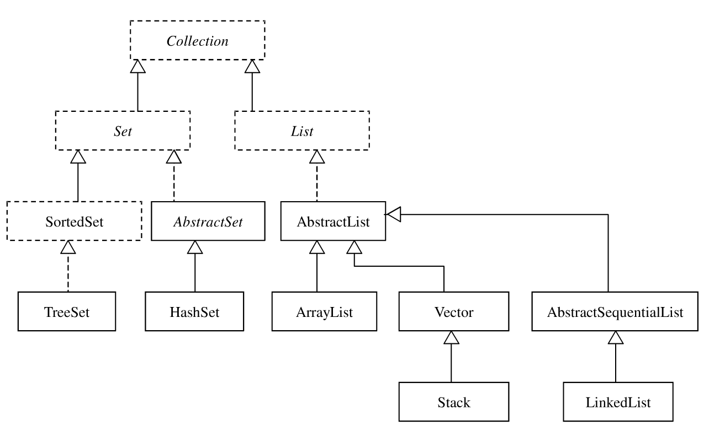
Collection接口

Slide 9
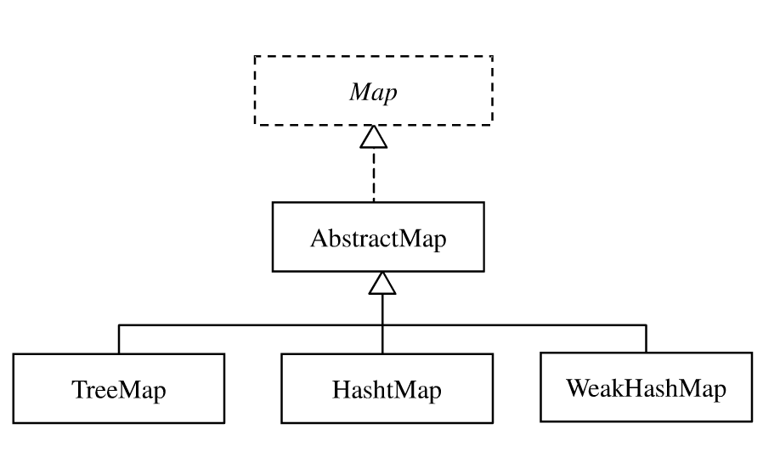
Map接口
Notes:
为什么多数基本集合实现类都不是线程安全的？比如：ArrayList, LinkedList, HashMap, HashSet, TreeMap, TreeSet等等。事实上，所有的集合类（除了Vector和HashTable以外）在java.util包中都不是线程安全的，只遗留了两个实现类（Vector和HashTable）是线程安全的为什么？
原因是：线程安全消耗十分昂贵！
Java.util.

Slide 10
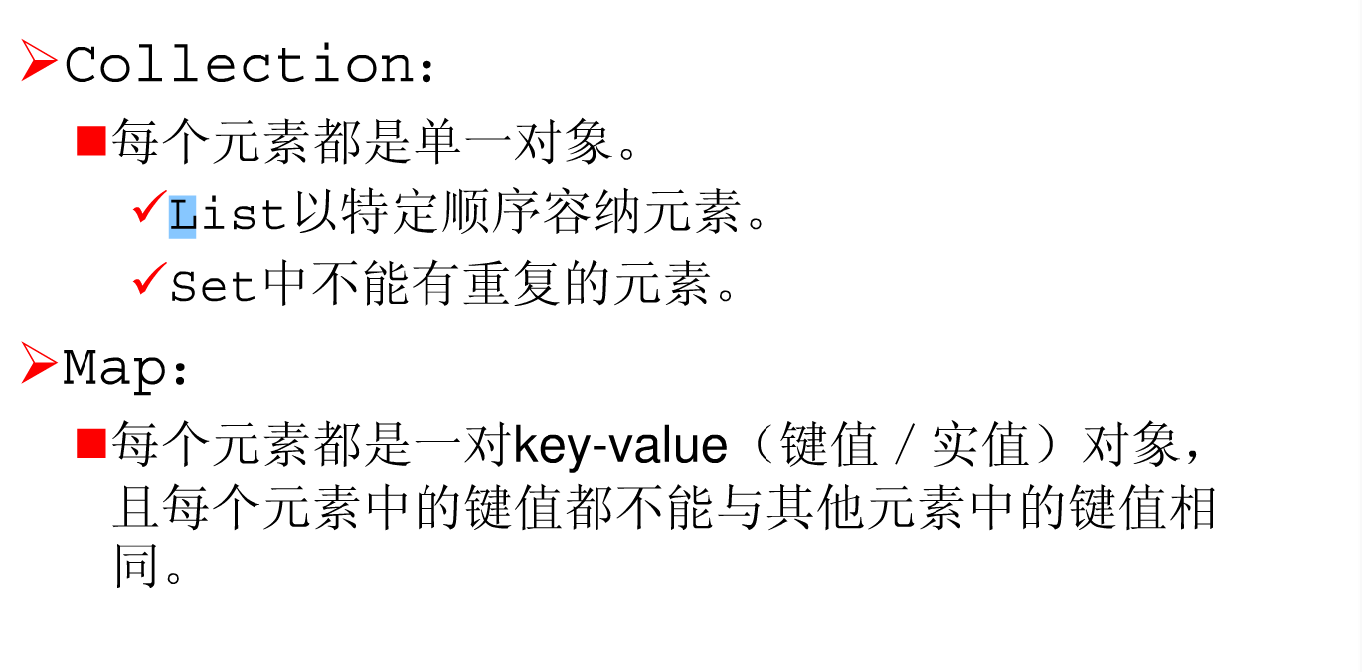
Notes:
List和Set是Collection的两个子接口
List是表示有序的有重复元素的列表，Set表示无序的、无重复元素的集合（同数学中的定义），SortedSet是对Set的扩展，表示有序但无重复元素的结合

Slide 11
6.2.3 向量类(java.util.vector<E>)
１.向量和数组的异同
２.创建向量
３.在向量中添加元素
４.获取向量中的某个元素
５.向量的容量及元素个数
６.在向量中插入、修改和删除元素
７.在向量中查找元素
Notes:
两者者都有一个初始容量大小，采用线性连续存储空间；当Vector或ArrayList中的元素超过它的初始大小时，Vector会将它的容量翻倍，而ArrayList只增加50%的大小，这样ArrayList就有利于节约内存空间。Vector的方法都是同步的，是线程安全的，而ArrayList的方法不是线程安全的

Slide 12

１． 向量和数组的异同
相似点：都是类，均可保存列表。
不同点：
  数组一旦定义，其空间长度不可变，而向量的空间能够在运行时动态的扩充或缩减。
  数组中可以存放基本数据类型，也能存放对象。向量中只能存储对象，不能存储基本数据类型。如果想在向量中存储基本数据类型，可通过基本数据类（如Integer）

Slide 13
２． 创建向量
向量类的构造方法:
Vector(int capacity, int capacityIncrement)；
Vector(int capacity)；
Vector( )；
向量容量和容量增量：
向量可以动态扩充和缩减大小，为了优化存储管理，每个向量均有一个“向量容量”和一个“容量增量”的参数
（１）向量容量：一个大于向量实际元素个数的整数，
构造方法中缺省，值为１０
（２）容量增量：规定每当向量元素个数达到极限时，需
一次性扩充的向量容量大小，缺省值为０，表示向量容量
扩充时都将增加一倍大小
Notes:
//使用指定的初始容量和容量增量构造一个空的向量
//使用指定的初始容量和等于零的容量增量构造一个空向量。
//构造一个空向量，使其内部数据数组的大小为 10，其标准容量增量为零。

Slide 14
２．创建向量
对于向量类 Vector<E>，创建向量的语法：
Vector<元素类型> 向量名称=
new Vector<元素类型>(容量);
//这里的元素类型不能是基本数据类型
例如：Vector<String> vector1=new Vector<String>(5);

Slide 15
３．在向量中添加元素
创建向量后，向量中并没有元素，需要通过add方法将元素填入到向量中去： boolean add(E e);
例如：
vector1.add(”姚明”)；
vector1.add(”韦德”)；
vector1.add(“纳什”);
栈内存
堆内存
某个函数的栈空间，此函数中定义的变量只在此函数运行时存在
0x3000
姚明
韦德
纳什
向量首地址
vector1
0x3000
Notes:
//添加1个元素，该元素在下标0位置
//添加1元素，该元素在下标1位置
//添加1元素，该元素在下标2位置

Slide 16
４．获取向量中的某个元素
E elementAt(int index);
例如：
vector1.elementAt(0);
//获取下标为0的元素，实际上是一个String对象
vector1. elementAt(0).length();
//调用该String对象的成员函数

Slide 17
５．向量的容量及元素个数
向量的容量：向量中可存放的元素个数
System.out.println(vector1.capacity());
向量中的元素个数：向量中实际存放的元素个数
System.out.println(vector1.size());
往向量添加的元素个数超过向量的容量时，向量会自动扩充自己的容量。一般扩充为原来的2倍（默认容量增量为０时）

Slide 18
举例：Vector的自动容量扩充能力
import java.util.*;
public class test
{
public static void main(String args[])
{ Vector<String> vector1=new Vector<String>(3);
System.out.println(vector1.capacity()); //3
vector1.add(“张三");
vector1.add(“李四");
vector1.add(“王五");
vector1.add(“赵六");
System.out.println(vector1.capacity()); //6
System.out.println(vector1.size()); //4
}
}

Slide 19
６．在向量中插入、修改和删除元素
（１）往向量中插入元素
void insertElementAt(E obj, int index);
例如：vector1. insertElementAt(“小孙”，1);
//在下标1位置插入元素
张三
李四
王五
赵六
小孙
张三
李四
王五
赵六

Slide 20
（２）修改向量中的元素
void setElementAt(E obj, int index);
例如：vector1.setElementAt(“小孙”,0);
（３）删除向量中的元素
例如：vector1. removeElementAt(1);
//删除下标为1的元素
（４）清空向量
vector1.clear(); //向量中的所有元素都被删除
Notes:
//修改下标为0的元素
该语句执行前提：修改前该位置必须有元素存在。

Slide 21
７． 在向量中查找元素
（１）判断向量中是否有与某对象等值的对象
boolean contains(Object o) ;
vector1.contains(“张三”)；
（２）查找特定元素在向量中的下标位置
int indexOf(Object o);
System.out.println(vector1.indexOf(“张三”)); //得到0
注意：如果有多个相同值的对象，则返回第一个找到的对
象的位置如果没找到则返回-1

Slide 22
习题：定义一个向量，存放3个Student对象，练习添加、插入、删除、修改、查找等操作。
class Student
{ public int ID;
public String name;
public Student(int ID,String name)
{ this.ID=ID;
this.name=name;}
}
提示：
添加元素
boolean add(E e);
插入元素
void insertElementAt(E obj, int index);
修改元素
void setElementAt(E obj, int index);
删除元素
void removeElementAt(int index)
查找元素
int indexOf(Object o);

Slide 23
6.2.4 哈希表（java.util.Hashtable<K,V>）
哈希表是一种支持对表中元素进行快速检索的线性表，主要特征是表中元素的平均检索时间与表中的元素个数无关，因为哈希表是利用“关键字K—元素V”的形式进行存储的列表
关键字的值在全表中唯一，这样可通过关键字查找到对应的元素。其中关键字K和元素V的类型不能是基本数据类型
关键字1 | 元素1
关键字2 | 元素2
关键字3 | 元素3
一条记录

Slide 24
Map接口
Map中每项都是成对出现的，它提供了一组键值的映射即一个存储关键字和值的关联
存储的每个对象都有一个相应的关键字(key)，关键字决定了对象在Map中的存储位置。给定一个关键字，可以得到它的值。关键字和值都是对象，每一对关键字/值，叫做一项。
关键字应该是唯一的，但值是可以被重复的,且每个key 只能映射一个value。➢
用put(Object key，Object value)方法即可将一个键与一个值对象相关联。用get(Object key)可得到与此key对象所对应的值对象。
Notes:
或者说是关键字/值对的对象。➢
HashMap类使用散列表实现Map接口
➢HashMap通过哈希运算可以快速查找一个键，因此在适合于在Map中插入、删除和定位元素。如果要按照自然顺序或者自定义顺序遍历关键字，TreeMap会更好些。

Slide 25
哈希表类主要函数
（1）向哈希表中添加<关键字,元素>记录
V put (K key, V value)
（2）根据关键字，查找哈希表中的元素，如果没找到则返回null
V get (Object key)
（3）根据关键字，删除哈希表中的相应记录
V remove(Object key)

Slide 26
举例：哈希表的使用
import java.util.*;
public class test
{ public static void main(String args[])
{ Hashtable<String,String> h=new Hashtable <String,String>();//创建哈希表
h.put(“1001”,“张三”);//添加记录
h.put("1002","李四");
h.put(“1003”,“王五”);
System.out.println(h.get(“1002”));
//根据关键字查找值
}
}
关键字匹配规则？？

Slide 27
关键字匹配规则？？
关键字匹配时，系统会自动调用关键字的equals方法，如果结果为true且两个关键字的hashCode()方法的结果也相等，则匹配成功。
如果没有在关键字类中覆盖equals方法和hashCode方法，则系统会去调用继承自Object类的equals方法和继承自Object类的hashCode方法。
Object类的equals方法是在比较两个对象的地址。
Object类的hashCode方法是计算对象的地址的散列值。
所以这时就算两个关键字对象实体值（即对象内容）相同，也不会匹配。

Slide 28
关键字匹配规则？？
Java库中的类都按照以上要求覆盖了equals和hashCode方法
关键字的类是我们自己定义的类，则我们必须覆盖equals方法和hashCode方法，并保证：
（1）值相同的两个关键字对象用equals方法比较后相等，
（2）值相同的两个关键字对象的hashCode方法结果相等。则系统就可以正常匹配关键字了。

Slide 29
例如：下列程序匹配关键字失败
import java.util.*;
class A
{ int date;
}
public class test
{ public static void main(String args[])
{ Hashtable<A,String> h=new Hashtable <A,String>();
A a1=new A();a1.date=10;
A a2=new A();a2.date=10;
h.put(a1,"张三");
System.out.println(h.get(a2));//输出null
}
}

Slide 30
在类A中覆盖Object类的equals方法和hashCode方法
class A
{ int date;
public boolean equals(Object obj)
{ A aobj=null;
if (obj instanceof A)
{ aobj=(A)obj;
if(this.date==aobj.date) return true;
else return false;
}
else return false;
}
public int hashCode()
{ return date;
}
}

Slide 31
6.2.4 栈（java.util.Stack<E>）
Java 语言规范中，栈类是向量类的子类，它满足FIFO(先进后出)的要求。
栈类定义的主要方法如下：
Stack() 栈类构造方法
E push (E item) 把对象压入栈
E pop () 从栈顶弹出一个对象
E peek() 读栈顶一个对象，但不弹出
boolean empty() 测试栈是否为空, 是则返回True, 否则返回False

Slide 32
6.2.5 泛型程序设计
什么是泛型程序设计？
  泛型是JDK 1.5以上版本的新特性，泛型的本质是参数化类型，编写的代码可以被很多不同类型的对象或数据所重用，也就是说所操作的数据类型被指定为一个参数。
  类似于C++的模板，经常用在java的集合中，能让集合记住其元素的数据类型。
  这种参数类型可以用在类、接口和方法的创建中，分别称为泛型类、泛型接口和泛型方法。

Slide 33
为什么使用泛型程序设计？以集合为例
Java5.0之前的集合不支持泛型，为了让集合能支持各种类型的对象，只能用继承来实现，即ArrayList类只维护一个Object引用的数组
Public class ArrayList //before Java SE 5.0
{
public Object get(int i) {…}
public void add(Object o){…}
……
private Object[ ] elementData;
}

Slide 34
用Object对象数组会带来什么问题？
（1）当获取一个值时必须进行强制类型转换（装箱）
ArrayList files=new ArrayList();
files.add(new String(“text.txt”)) （拆箱）
……
String filename=(String) files.get(0); （装箱）
（2）files里不会进行错误检查，可以向数组列表里添加任何类的对象，对于下面的调用编译和运行都不会出错，如果将get的结构强制类型转换为String类型，就会产生引ClassCastException异常
files.add(new file(“ …”))

Slide 35
如果用泛型，就可以有一个类型参数来约束集合中元素的类型，避免以上错误
ArrayList<String> files=new ArrayList<String>();
files.add(new String(“text.txt”))
……
String filename=files.get(0); //不需要强制类型转换，即装箱
files.add(new file(“ …”))
//can only add String Objects to an Array<String>
// 无法通过编译，出现编译错误比类在运行时出现的强制类型转换异常要好得多
类型参数的魅力在于：使得程序具有更好的可读性和安全性

Slide 36
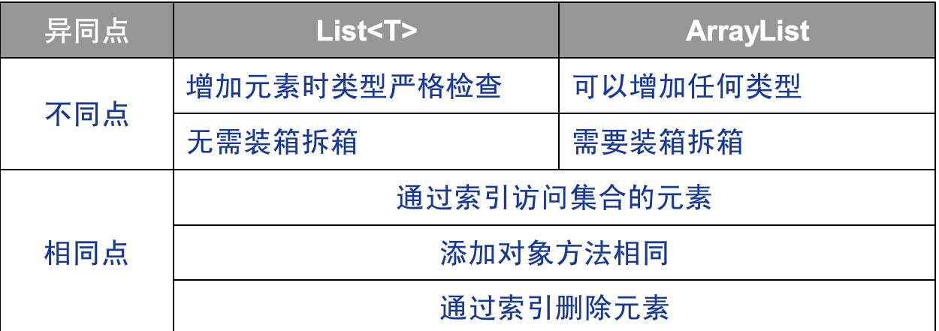
不用泛型和用泛型的比较总结
访问 List<T> 与 ArrayList 的对比

Slide 37
未使用泛化的代码
ArrayList a=new ArrayList();
a.add(new Integer(1));
a.add(new Integer(2));
for(Iterator i=a.iterator();i.hasNext();)
{
int i1 = ((Integer)i.next()).intValue();
}

Slide 38
使用泛化的代码
ArrayList<Integer> a=new ArrayList<Integer>();
a.add(new Integer(1));
a.add(new Integer(2));
for(Iterator<Integer> i=a.iterator();i.hasNext();)
{
int i1 = (i.next()).intValue();
}

Slide 39
泛型类的定义
一个泛型类（generic class）就是具有一个或多个类型变量的类，泛型类可以看作是普通类的工厂
用具体类型替换类型变量就可以实例化泛型类型
Pair<String> pa=new Pair<String>(s1,s2);

Slide 40
public class pair<T>{
public Pair(){ first=null;second=null;}
public Pair(T first,T second){
this.first=first;
this.second=second;
}
public T getFirst(){return first;}
public T getSecond(){return second;}
public void setFirst(T newValue){first=newValue;}
public void setSecond(T newValue){second=newValue;}
private T first;
private T second:
}

